Slide 1
Использование информационных технологий в системе здравоохранения. ОПЫТ КИРОВСКОЙ ОБЛАСТИ
Правительство Кировской области
И.о. заместителя Председателя
Правительства Кировской области Д.А. Курдюмов

Slide 2
Паспорт Кировской области
Плотность населения: 10,78 чел. на км²
Территория: 120,4 тыс. км²
Протяженность:
570 км c севера на юг
440 км с запада на восток
Граничит с 9 субъектами РФ
Население: 1 297 474 чел.
АРХАНГЕЛЬСКАЯ ОБЛАСТЬ
ВОЛОГОДСКАЯ ОБЛАСТЬ
ЛУЗА
ПОДОСИНОВЕЦ
РЕСПУБЛИКА КОМИ
Городское 985 194 чел. (75,9%)
Сельское 312 280 чел. (24,1%)
ОПАРИНО
МУРАШИ
НАГОРСК
КИРС
ПЕРМСКИЙ КРАЙ
Мужчины 597 098 чел. (46,0%)
Женщины 700 376 чел. (54,0%)
ЮРЬЯ
АФАНАСЬЕВО
КОСТРОМСКАЯ ОБЛАСТЬ
ДАРОВСКОЙ
БЕЛАЯ ХОЛУНИЦА
СЛОБОДСКОЙ
ОМУТНИНСК
ШАБАЛИНО
ОРЛОВ
КИРОВ
ЗУЕВКА
КОТЕЛЬНИЧ
КИРОВО-
ЧЕПЕЦК
СВЕЧА
ОРИЧИ
КУМЕНЫ
ФАЛЕНКИ
Лица трудоспособного возраста 708 359 чел.
УДМУРТСКАЯ РЕСПУБЛИКА
НИЖЕГОРОДСКАЯ ОБЛАСТЬ
ВЕРХОШИЖЕМЬЕ
СУНА
БОГОРОДСКОЕ
АРБАЖ
СОВЕТСК
НОЛИНСК
УНИ
ТУЖА
НЕМА
Дети
19,1%
54,6%
КИКНУР
ПИЖАНКА
ЛЕБЯЖЬЕ
ЯРАНСК
УРЖУМ
248 182 чел.
САНЧУРСК
РЕСПУБЛИКА МАРИЙ ЭЛ
КИЛЬМЕЗЬ
28,0%
РЕСПУБЛИКА ТАТАРСТАН
Лица старше трудоспособного возраста 363 324 чел.
МАЛМЫЖ
ВЯТСКИЕ ПОЛЯНЫ

Slide 3
Характеристика системы здравоохранения и регионального информационного ресурса
Медицинскую помощь в регионе оказывают
76 медицинских организаций, 13 аптечных предприятий
62 круглосуточных стационара поликлиники
МИС – 60 МО
1 станция скорой медицинской помощи,
Интеграция с МИС
3 санаторно-курортные организации
1 центр крови
2 дома ребенка
4 поликлинические медицинские
организации
МИС – 4 МО
3 медицинские организации особого типа
в том числе:
138 ВОП
МИС – 128 ВОП 528 ФАПов
МИС – 7 ФАПов
В области работает:
врачей: 4 519 чел. среднего медицинского
персонала: 11 740 чел.

Slide 4
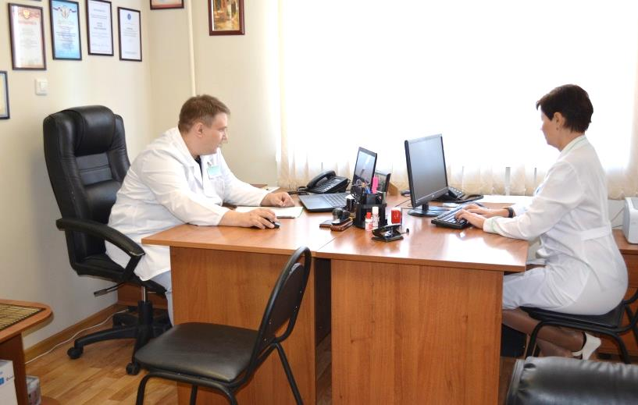
Характеристика информационного ресурса
Общее количество созданных автоматизированных рабочих мест (АРМ) – 12 476
Количество АРМ постовых медицинских сестер в стационаре – 2 446
Количество АРМ врачей в стационаре – 1 676
Количество АРМ в поликлинике – 8 354

Slide 5
Основные направления информатизации
I. Запись на прием к врачу
IV. Региональный информационный ресурс
Электронная регистратура
Льготное лекарственное обеспечение
II. Электронное направление пациента
ИНФОРМАТИЗАЦИЯ
ЗДРАВООХРАНЕНИЯ
Лекарственное страхование
I. Запись на прием
Интеграция с другими системами (диспетчерская СМП, централизованные
лаборатории и т. д.)
«Электронный регистратор»
«Электронное регулирование очереди»
III. Электронная медицинская карта (ЭМК)
в МО
ЭМК
стационара
ЭМК
поликлиники
Система «Планирование»
Использование «базовых шаблонов» листов назначения
Notes:
Поменять цветовую гамму!!!!

Slide 6
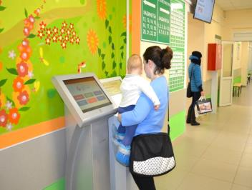
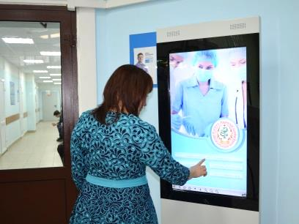
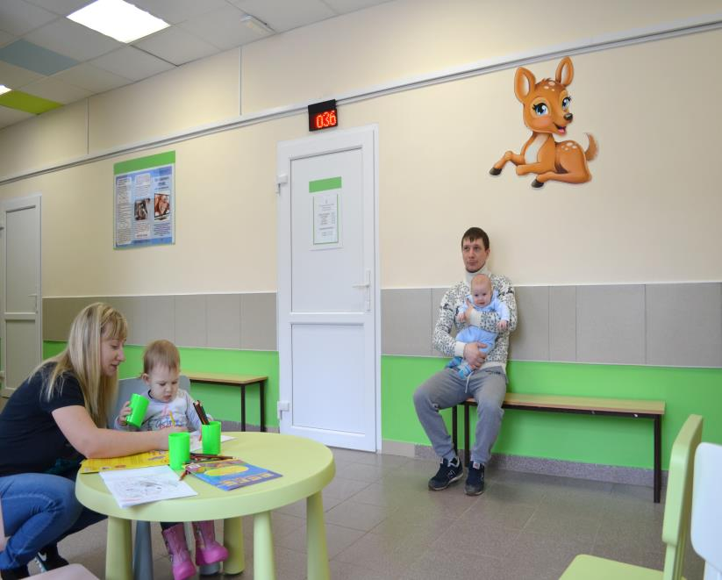
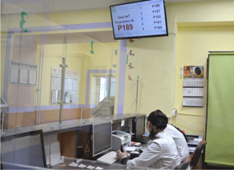
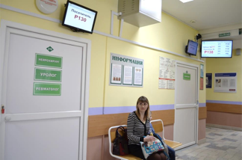
I. Запись на прием к врачу
Формирование единого принципа организации поликлиник
«ЭЛЕКТРОННЫЙ РЕГИСТРАТОР»
«ЭЛЕКТРОННОЕ РЕГУЛИРОВАНИЕ ОЧЕРЕДИ»
Равномерное распределение пациентов между кабинетами
Сокращение времени ожидания приёма
Установление «приоритета вызова» для пациентов
Исключение конфликтных ситуаций
Анализ интенсивности работы
Notes:
Систематизируйте слайды по данному разделу!!!
Далее должны быть 3 слайда:
Слайд с фотографиями "электронные регистратуры", несколько примеров
Слайд с фотографиями "электронная очередь" и обустроенным клиентскими зонами
Слайд "совместная работа ЭР и ЭО" принт скрин записи на приём через интернет вместе с фото электронной регистратуры и электронной очереди
--------------------------
Используйте
+ Фотографии электронной регистратуры из онкологического диспансера.
ДБ видны регистратуры с большими экранами ТВ , таблички над кабинетами.
+ центральный холл стационара ЦТОиН (плановое приемное отделение )
+ Фото электронной очереди из ДОБ 3-й этаж (сегодня завершён монтаж

Slide 7
II. Электронное направление пациента
Взаимодействие систем «Электронная регистратура»,
«Электронный регистратор» и «Электронное регулирование очереди»
Участковый терапевт
приоритет
«Электронный регистратор»
Стационар, госпитализация
приоритет
Пациент, записавшийся через интернет
в
«электронной регистратуре»
приоритет
Амбулаторная
карта
Амбулаторная
карта
Диагностические отделения
(рентген, УЗИ)
Узкие специалисты

Slide 8
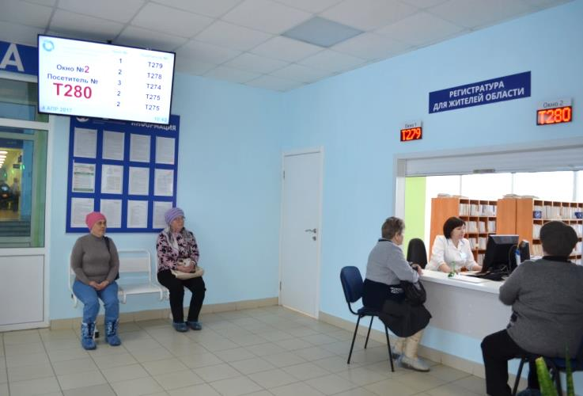
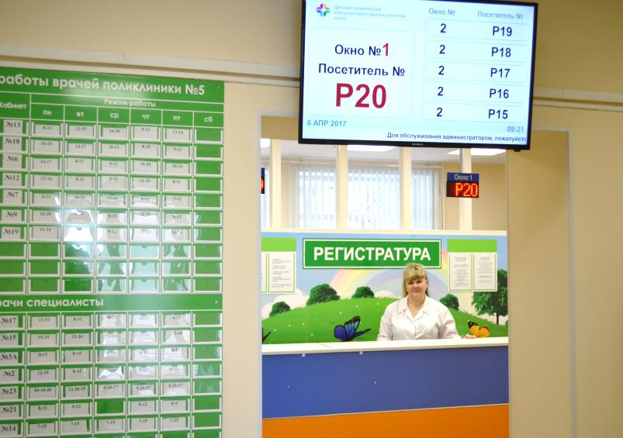
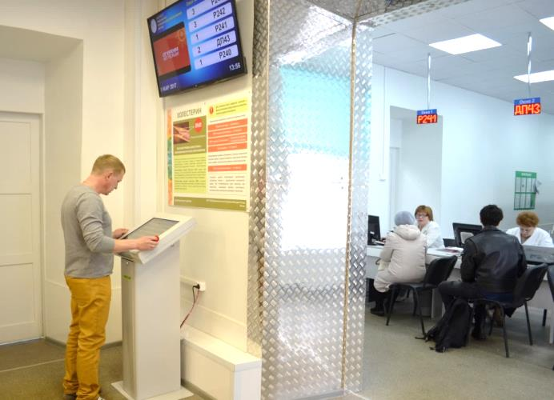
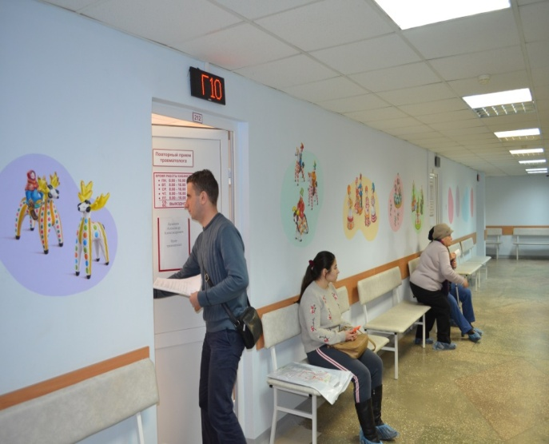
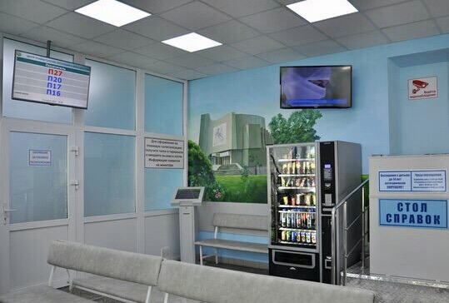
II. Электронное направление пациента
Примеры систем «Электронный регистратор»
Примеры систем «Электронное регулирование очереди»

Slide 9
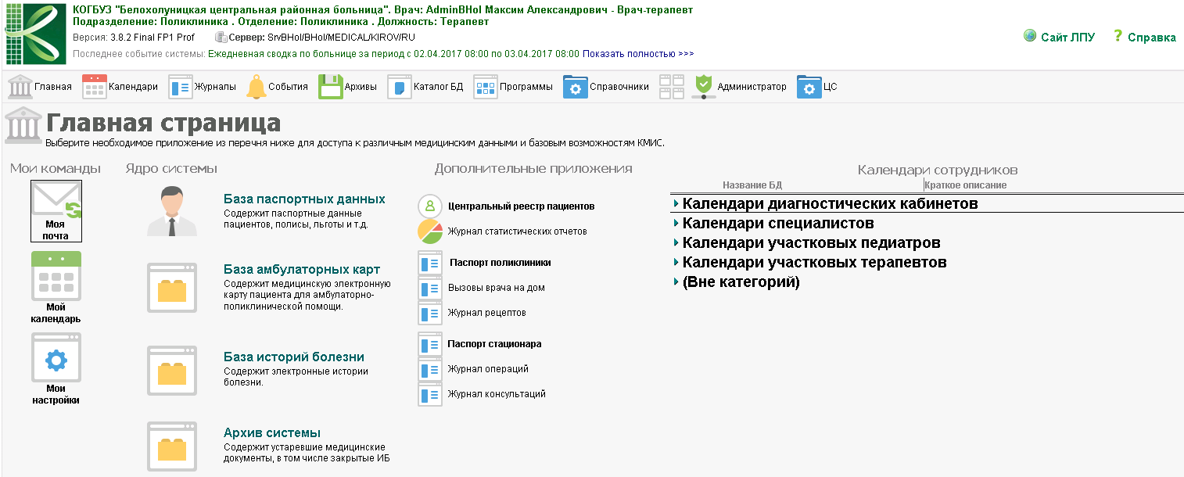
III. Электронная медицинская карта (ЭМК) в МО
Электронная медицинская карта
В регистратуре и каждом медицинском кабинете рабочие места оборудованы оргтехникой, подключены к локальной сети, работает МИС
Notes:
Охвачены не все направления и поменяли очередность :
Согласен пусть сначала будет ЭМК поликлиника
1) ведение документации пример заполнения: первичный осмотр, дневники, направления на исследования, Rn
2) ДЛО – выписка рецептов, видны аптечные пункты и аптечный склад ( Ирина Николаевна сказал Вам вчера что надо включить )
3) СМП- видны причины вызова скорой на участке врача. Анализ!!!
4) ....
ЭМК стационар
1) ведение документации пример заполнения: первичный осмотр, дневники, направления на исследования, Rn
2) базовые шаблоны листов назначений - динамические ЛН- статические ЛН
3) система планирования!

Slide 10
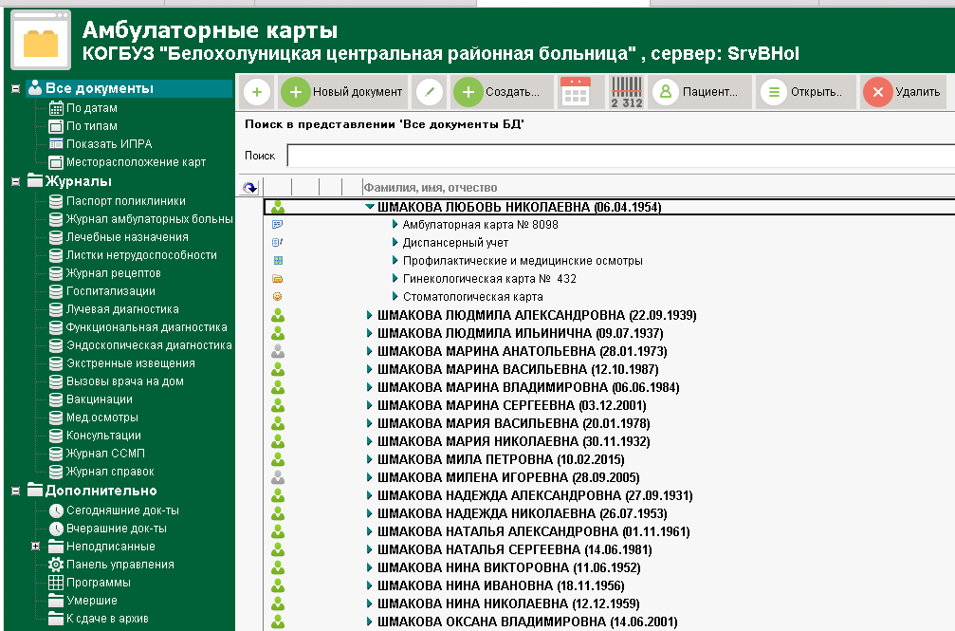
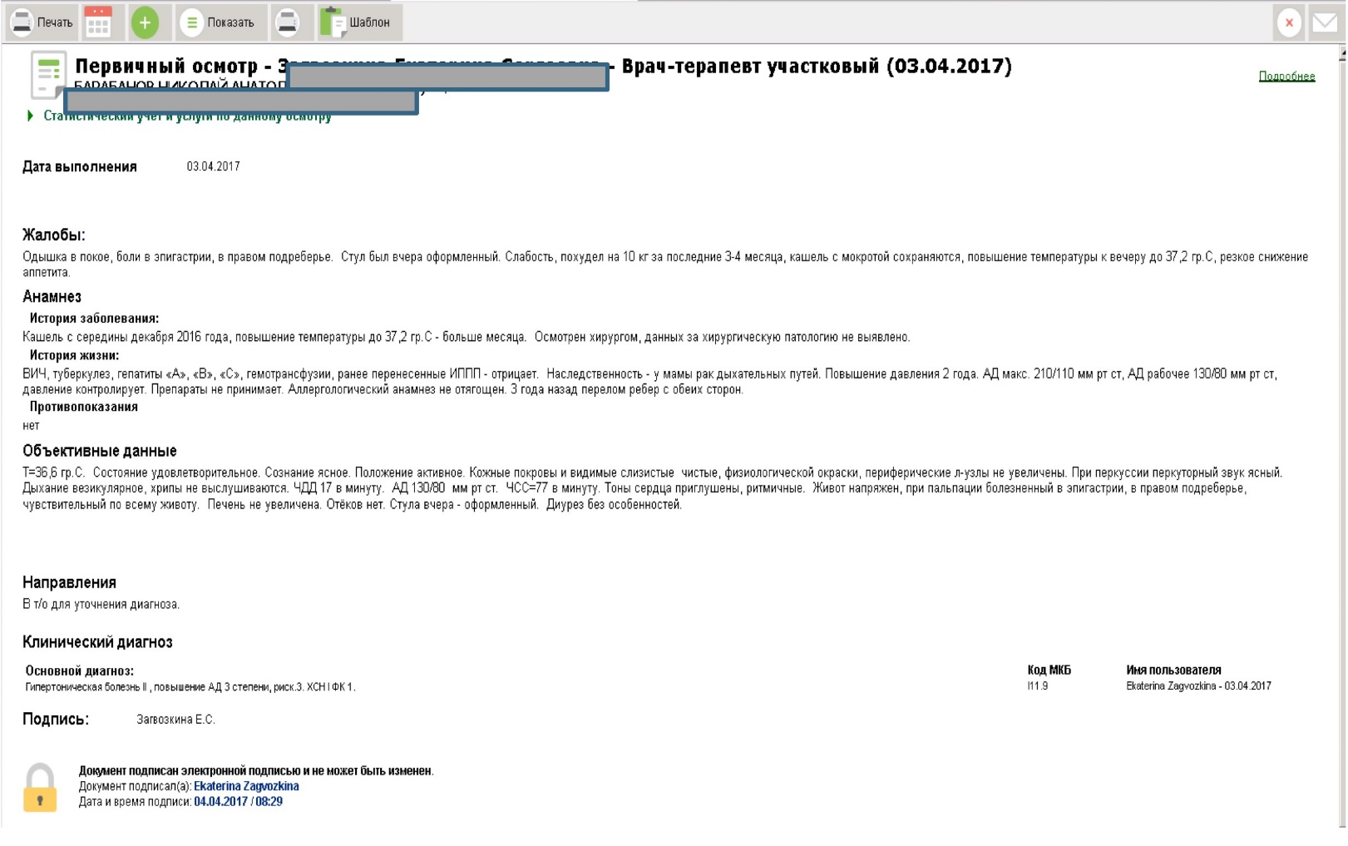
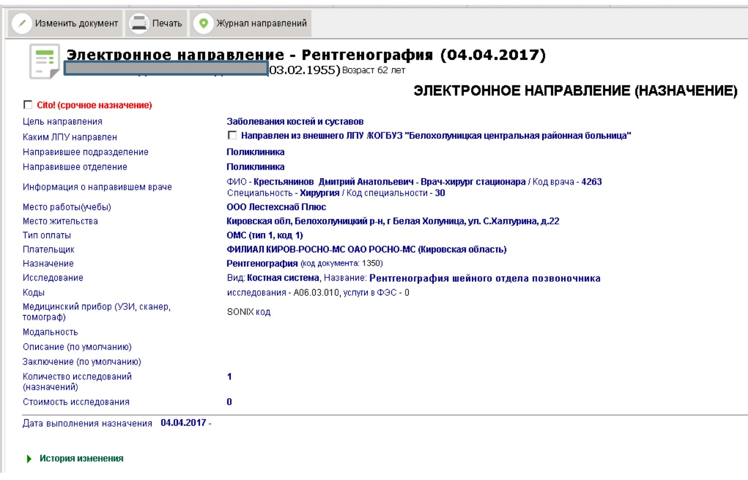
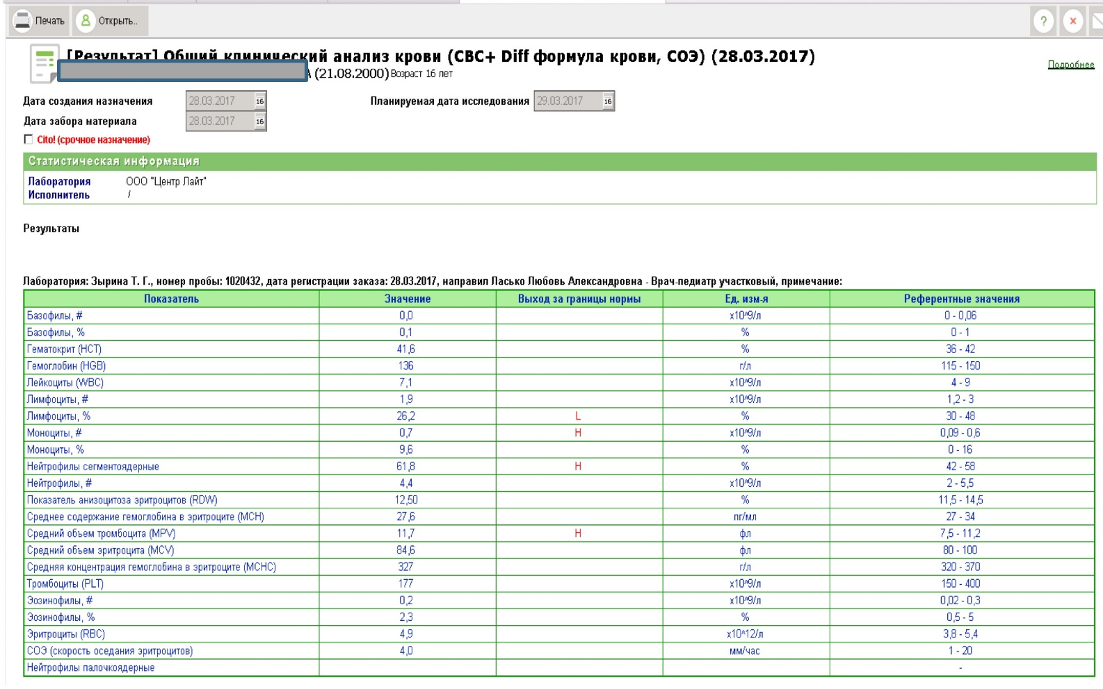
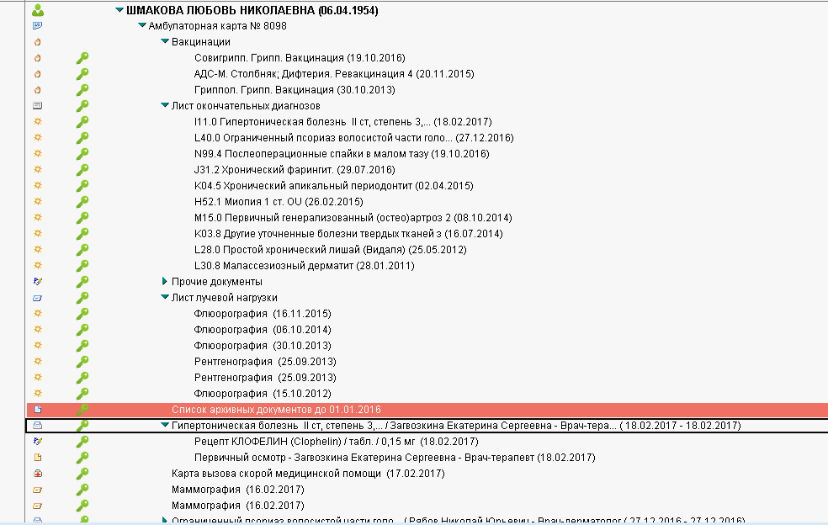
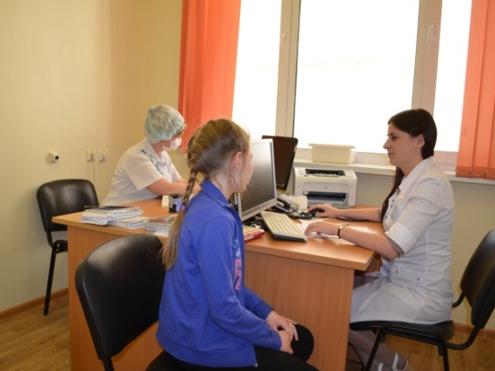
III. Электронная медицинская карта (ЭМК) в МО
Электронная медицинская карта поликлиники

Slide 11
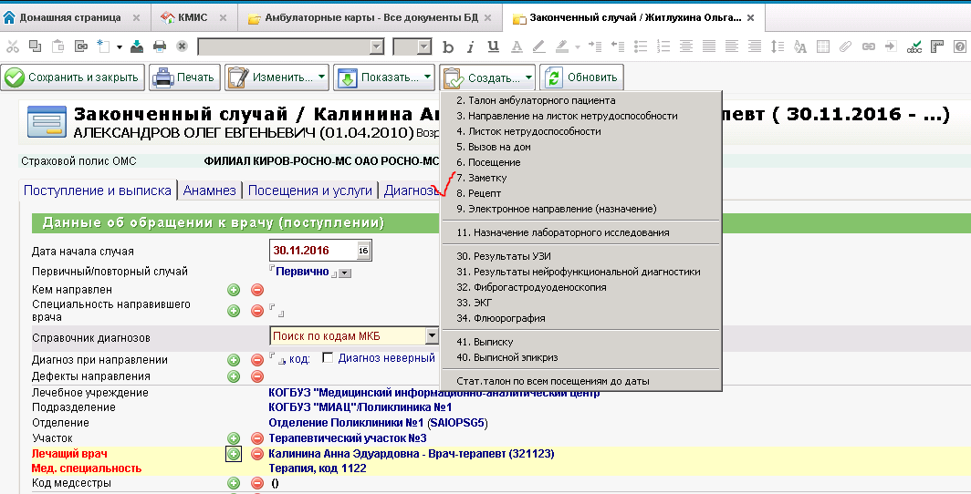
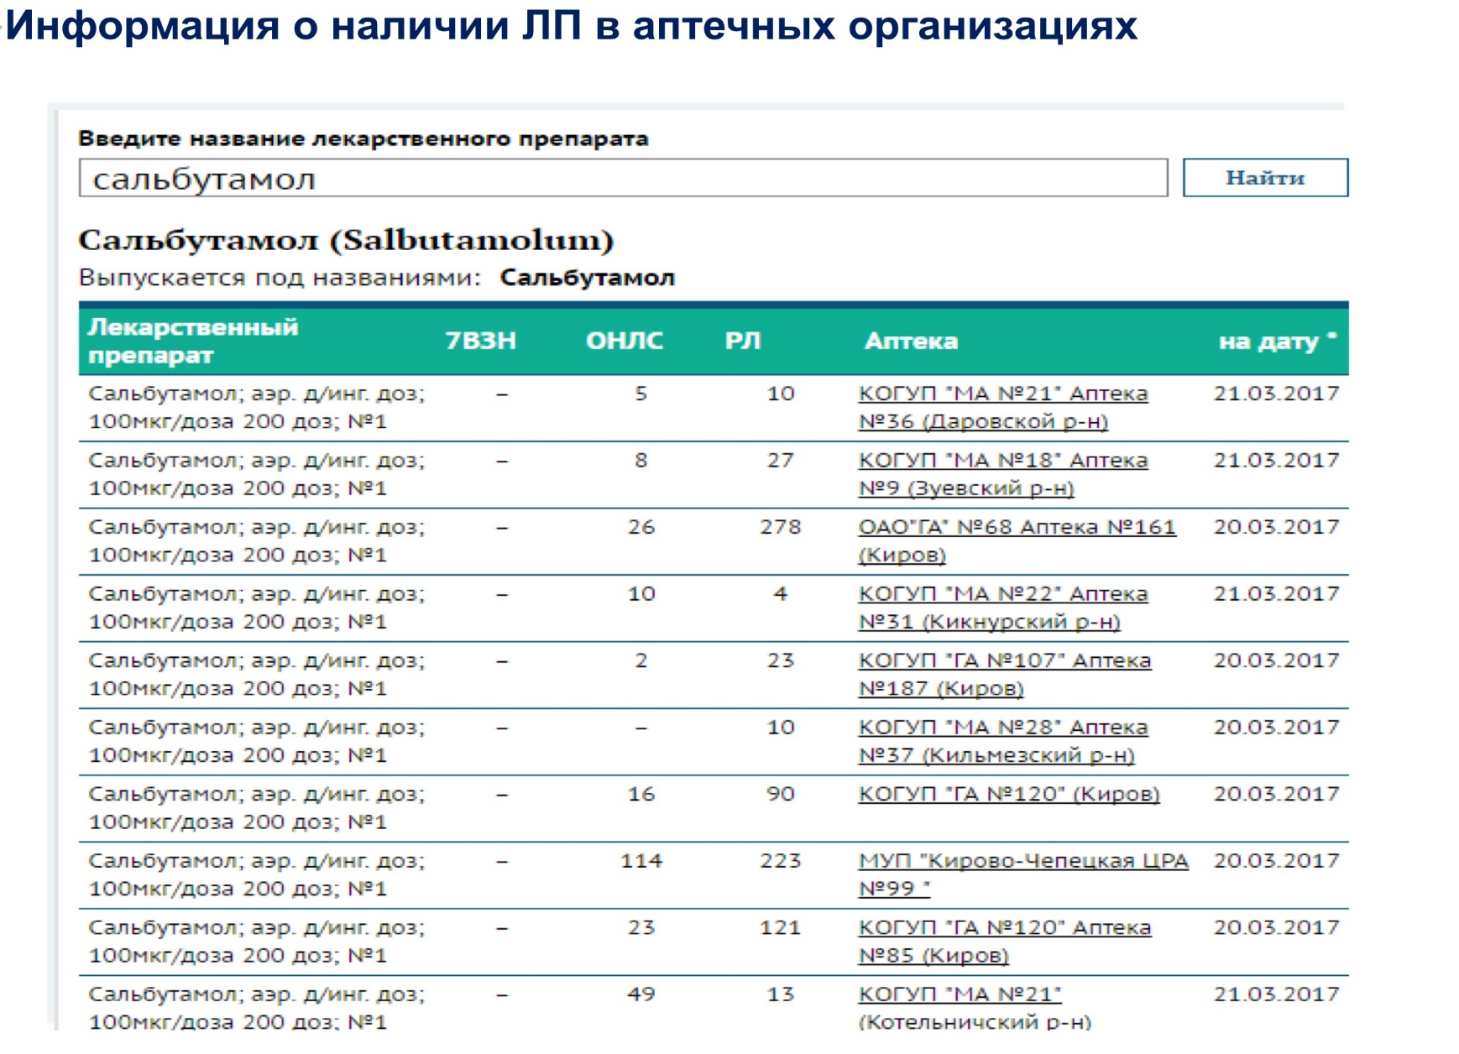
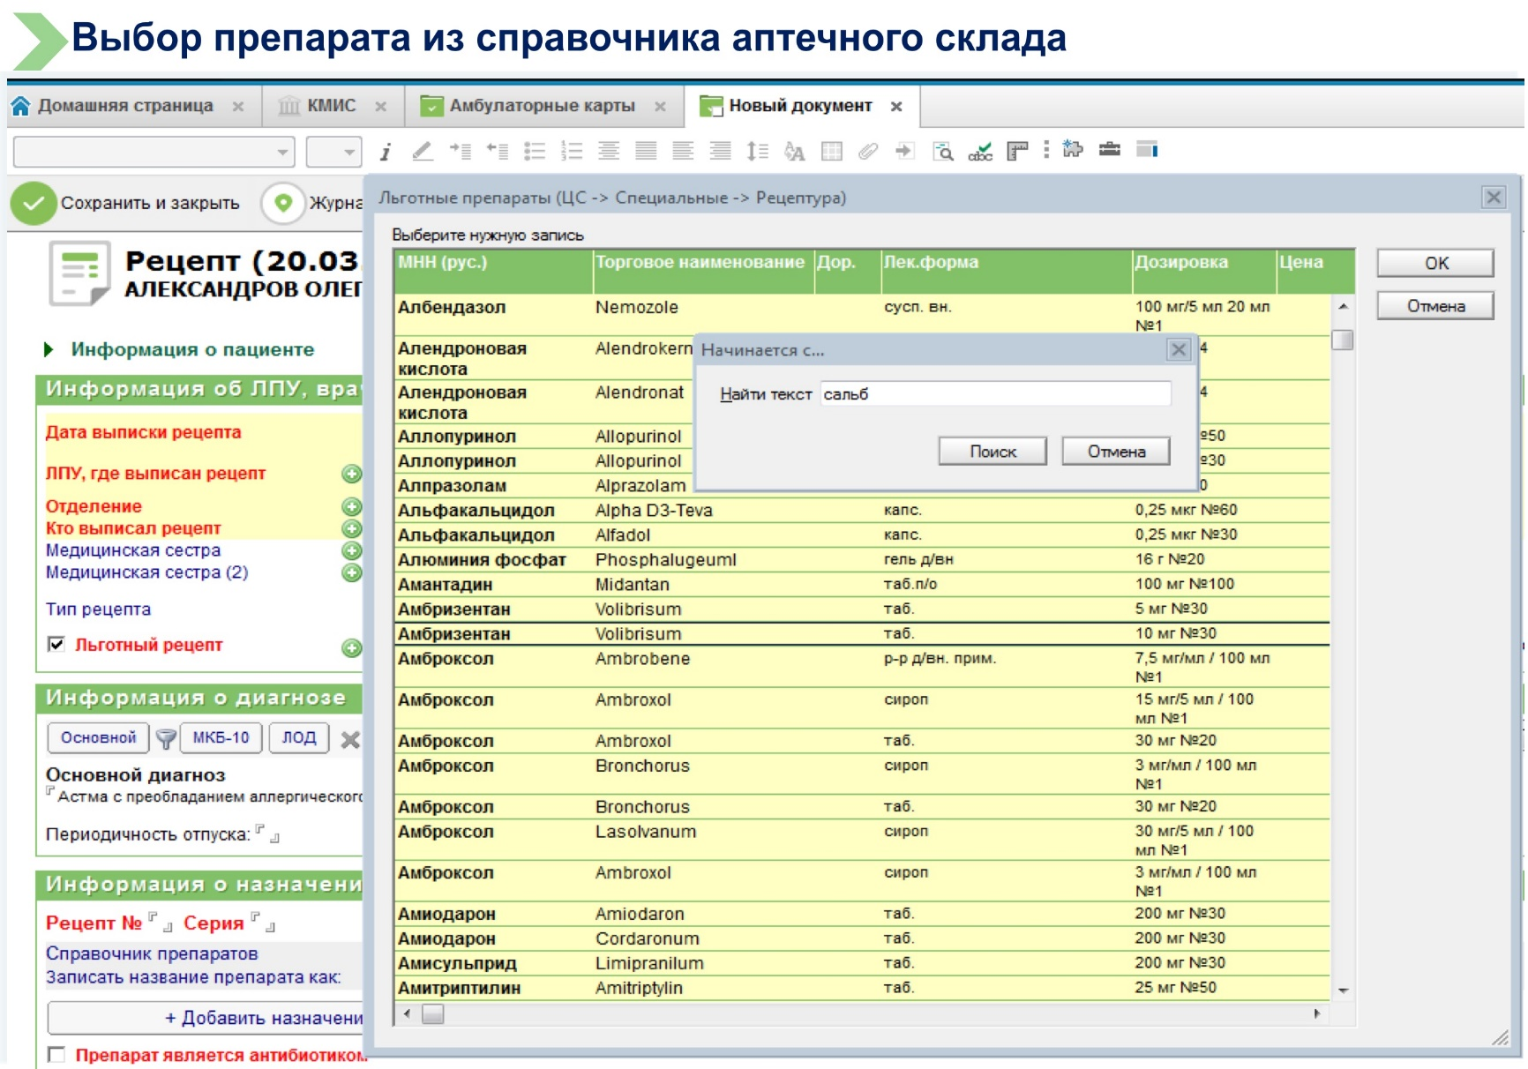
III. Электронная медицинская карта (ЭМК) в МО
Электронная медицинская карта поликлиники
Выписка рецептов участковым врачом в МИС (около 2 тыс. пунктов выписки)

Slide 12
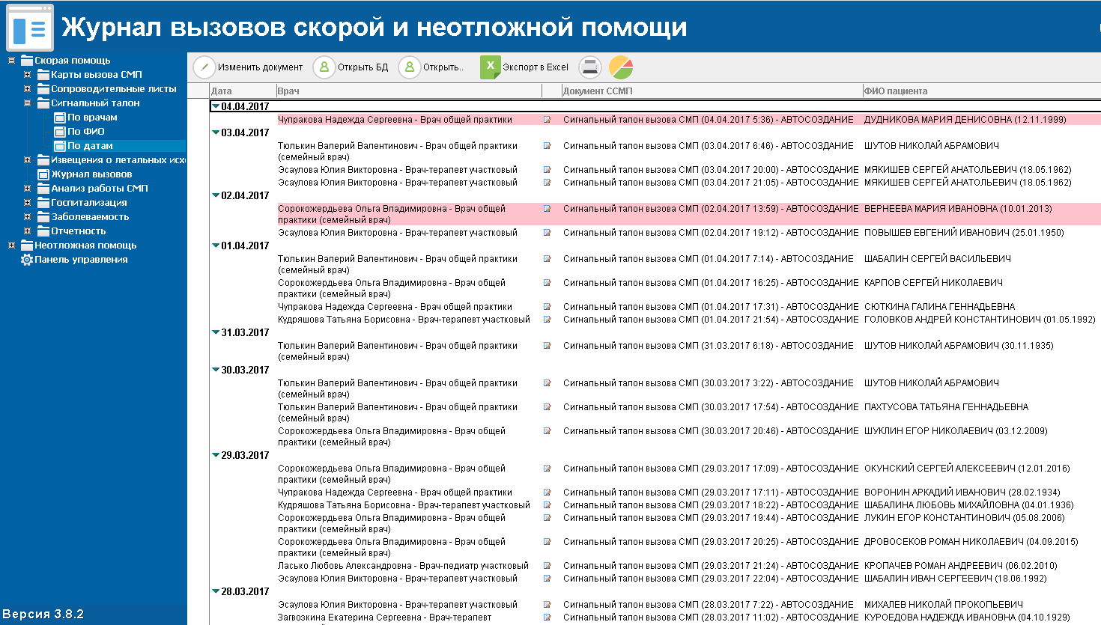
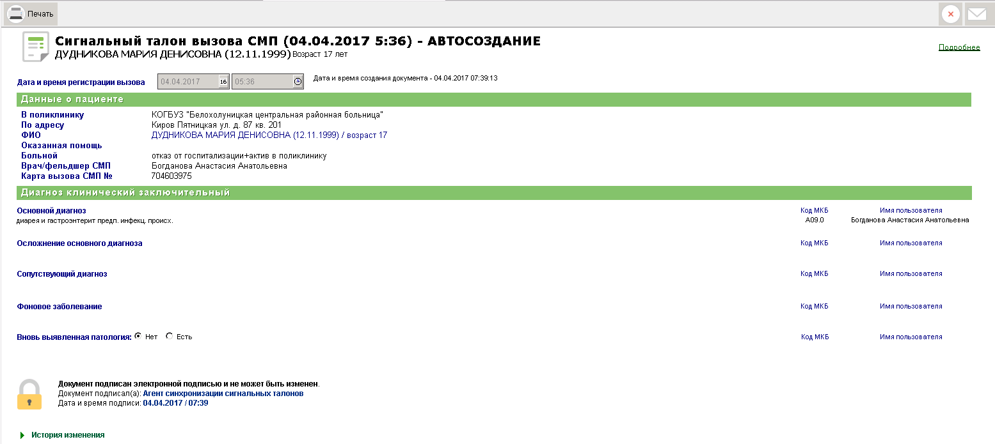
III. Электронная медицинская карта (ЭМК) в МО
Электронная медицинская карта поликлиники: пример «сигнального листа» скорой медицинской помощи

Slide 13
III. Электронная медицинская карта (ЭМК) в МО
Осмотр врача отделения (анамнез, обследование, диагноз, план лечения)
ЭЛЕКТРОННАЯ МЕДИЦИНСКАЯ КАРТА СТАЦИОНАРА
Температурный лист
Лист назначений
Протокол операций
Результаты диагностического обследования
Результаты лабораторных исследований
Выписной эпикриз

Slide 14
III. Электронная медицинская карта (ЭМК) в МО
Электронная медицинская карта стационара: модуль «АПТЕКА»
Один из модулей КМИС
Возможности модуля «АПТЕКА»
Учет ЛС и ИМН в едином формате по всем МО
Контроль расходования, как по МО в целом, так и по отдельным структурным подразделениям
Назначение ЛС по МНН в соответствии с
базовыми шаблонами листов назначений
Возможность анализа сводной информации в on-line режиме по всем МО министерством здравоохранения Кировской области
Принципы работы модуля «АПТЕКА»
Внесение всех медикаментов, ИМН, расходных материалов в МИС
Полный учет, от поступления к материально ответственным лицам на «Склад первого уровня» до отметки о выполнении врачебных назначений средним медицинским персоналом в «Листе назначения»
Списание 100% объёма медикаментов, ИМН, дорогостоящих материалов (непосредственно использованных) только в «Листах назначений» на конкретного пациента

Slide 15
III. Электронная медицинская карта (ЭМК) в МО
Электронная медицинская карта стационара: «Базовый шаблон» листа назначений, «Медицинский электронный стандарт» (МЭС)
Минимальный перечень лабораторных и инструментальных методов исследования
Количество шаблонов
Внедрено 142 «базовых шаблона»
(не ограничено, приоритет – наиболее распространенным)
Минимально достаточный перечень ЛС по МНН (из ЖНВЛП) и ИМН
Кто разрабатывает?
Главные внештатные специалисты министерства здравоохранения Кировской области с учетом стандартов медицинской помощи и клинических протоколов
Кратность применения ЛС с указанием дозы, способа введения, даты отмены
Кто контролирует разработку?
Возможность корректировки лечащим врачом с учетом клинической ситуации (возможность добавления ЛС, методов исследования, изменение дозы, способа и кратности введения препаратов)
Начальники отделов министерства, заместитель министра и министр
Кто контролирует использование?
Заведующие отделений, заместитель главного врача по медицинской части

Slide 16
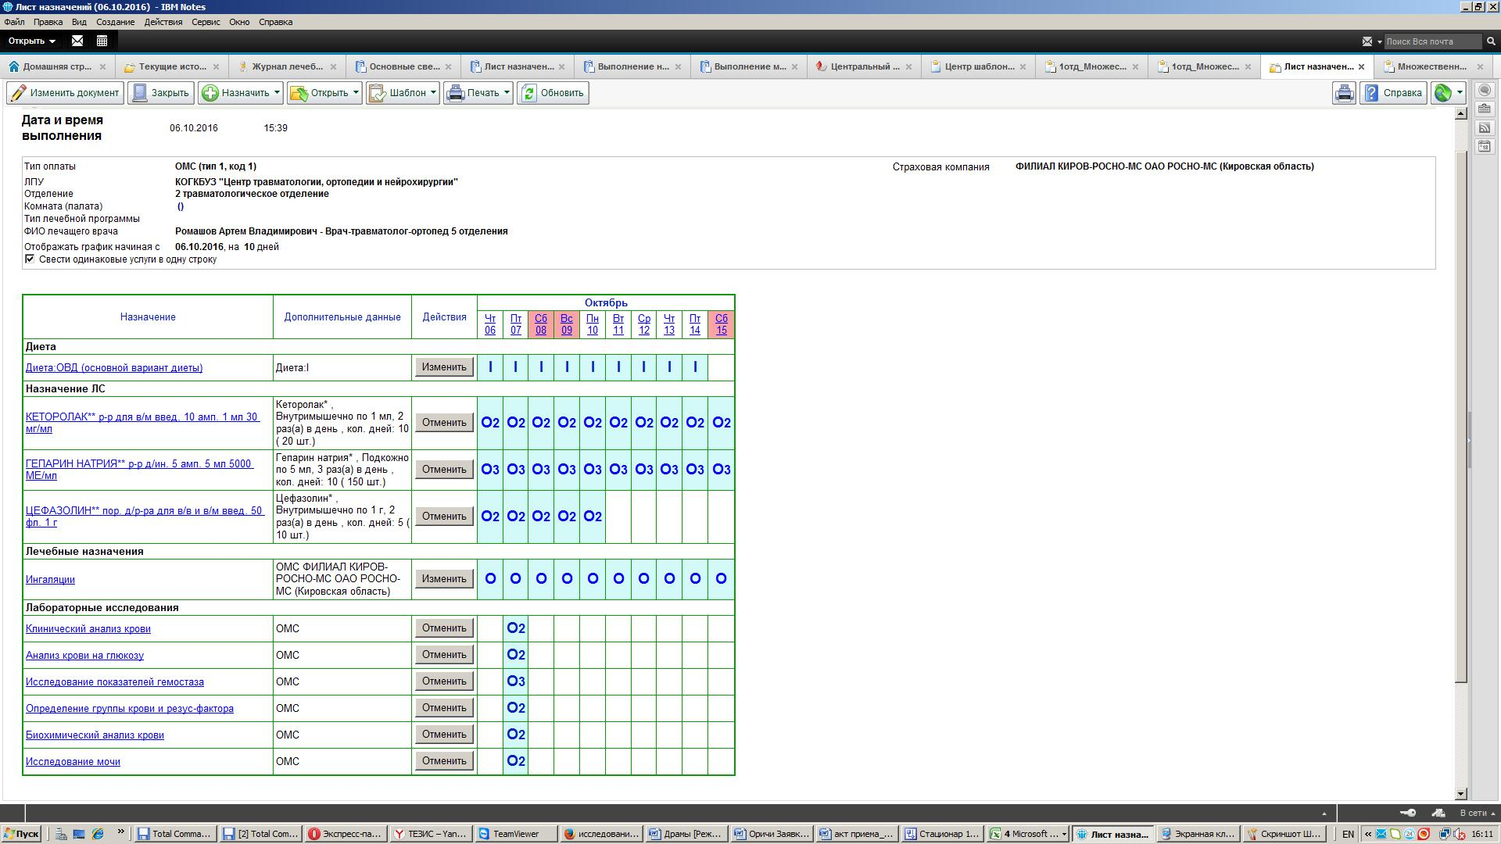
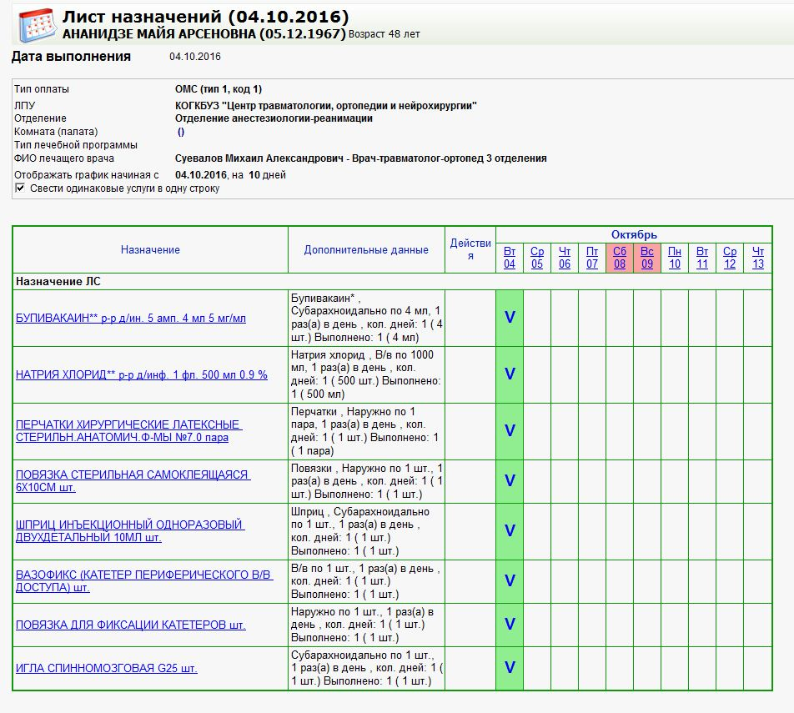
III. Электронная медицинская карта (ЭМК) в МО
Электронная медицинская карта стационара: лист врачебных назначений
«Динамический» лист назначений
Базовый шаблон ЛН
«Статический» лист назначений
+Все расходы на пациента

Slide 17
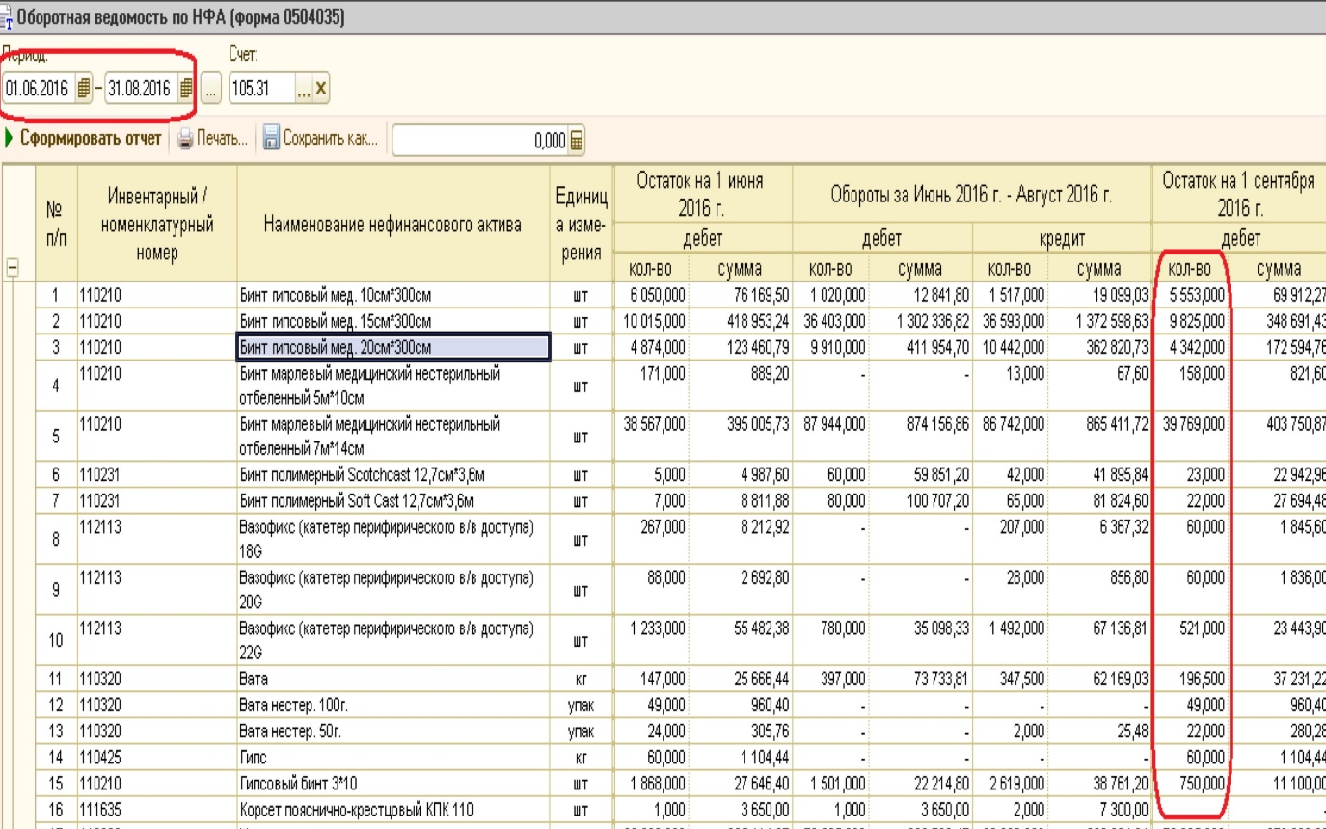
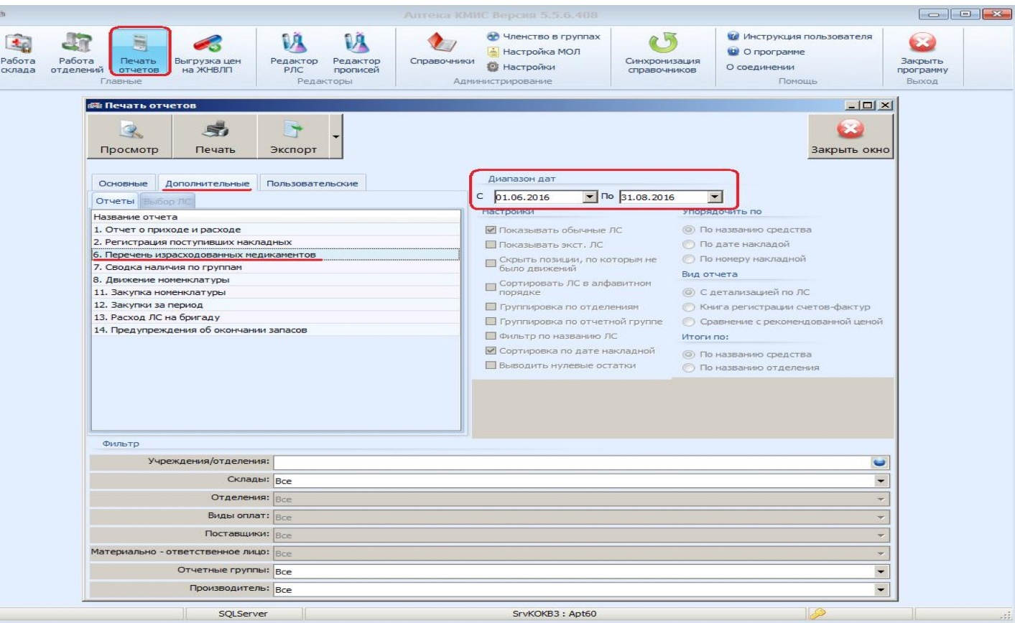
Система «Планирование»
Источники информации для системы «Планирование»
=
Бухгалтерская отчетность
МИС модуль «Аптека»
Остатки ЛП и МИ на отчетную дату (склад 1 уровня + склад 2 уровня)
2) Средний расход ЛП и МИ.
!
Погрешность не более 5%

Slide 18
Система «Планирование»
Отчет об остатках и среднем расходе лекарственных препаратов и изделий медицинского назначения
Наименование ЛП (МНН) и ИМН | Ед. изм. | Остаток в МО на 1 число | Неисполненные договоры |  |  |  | Остаток с учетом неисполненных договоров | Средний расход в месяц бухгалтерия | Средний расход в месяц МИС | Запас с учетом неисполненных, договоров (в месяцах)
 |  |  | № | Поставщик | Объем по договору | Неисполненные обязательства по, договору
1 | 2 | 3 | 4 | 5 | 6 | 7 | 8=3+7 | 9 | 10 | 11=8/9
Амоксициллин | упак | 99 |  |  |  |  | 269 | 6,33 | 7,77 | 42
Флемоксин солютаб таб. | упак | 99 |  |  | 270 | 170 | 269 | 6,33 | 7,77 | 42
Аскорбиновая к-та | кор. | 852 |  |  |  |  | 5 912 | 270,00 | 273,33 | 22
Аскорбиновая к-та 5% 2,0 амп №10 | кор. | 852 |  |  | 7 200 | 5 060 | 5 912 | 270,00 | 273,33 | 22
Бриллиант.зеленый | флак | 1 134 |  |  |  |  | 6 334 | 330,60 | 330,33 | 19
Бриллиант.зеленый 1% 10,0 фл | флак | 1 134 |  |  | 7 200 | 5 200 | 6 334 | 330,60 | 330,33 | 19
Кеторолак | упак | 3 485 |  |  |  |  | 16 665 | 960,03 | 943,97 | 17
Кеторол 1мл амп №10 | упак | 6 |  |  |  |  | 6 | 1,03 | 1,33 | 6
Кеторолак 3%, 1мл, №10 | упак | 3 479 |  |  | 10 000 | 10 000 | 16 659 | 959,00 | 952,00 | 17
 |  |  |  |  | 14 400 | 3 180
Прокаин | флак | 2 719 |  |  |  |  | 19 139 | 550,00 | 522,77 | 35
Новокаин 0,25% - 200,0 | флак | 651 |  |  | 11 700 | 10 700 | 11 351 | 113,00 | 110,00 | 100
Новокаин 0,5% - 200,0 | флак | 2068 |  |  | 6 000 | 720 | 7 788 | 437,00 | 412,77 | 18
 |  |  |  |  | 6 000 | 5 000

Slide 19
Система «Планирование»
Результат внедрения системы планирования
АНАЛИЗ ТЕКУЩЕЙ СИТУАЦИИ
Расчет стоимости лечения различных нозологических форм
Управленческие решения
Информация о расходе ЛП и ИМН в разрезе отделений и специалистов
СВОЕВРЕМЕННОЕ ОБЕСПЕЧЕНИЕ ЛПУ
достоверно необходимым ассортиментом и объёмом
медикаментов и ИМН
РАЦИОНАЛЬНОЕ ИСПОЛЬЗОВАНИЕ
ресурсов ЛПУ, системы здравоохранения

Slide 20
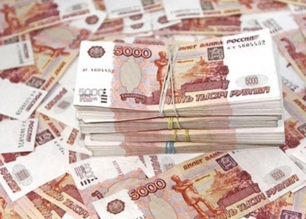
Система «Планирование»
Эффект от внедрения
«Базовых шаблонов» листов назначений (МЭС)
и системы планирования на основе ЭМК
IV. Региональный информационный ресурс
Поддержание оптимального уровня запасов материальных ресурсов в ЛПУ
Контроль обеспеченности ЛПУ министерством здравоохранения КО
Стандартизация подходов к лечебно-диагностическому процессу
Оптимизация процедуры совместной закупки ЛП и ИМН, как дополнительного источника экономии.
Экономический эффект – до 10-15 % от объёма средств на приобретение медикаментов и ИМН
>175 млн. рублей в год

Slide 21
Дорогу
осилит
идущий

